Slide 1

اسم التفضيل
هو اسم مشتق يدلّ على زيادة شيء على آخر في صفة اشتركا فيها.
وقياسه: أن يأتي على (أفْعَل) ومؤنّثه (فُعْلَى).
و يُسمّى الذي زاد : المفضَّل ، و يُسَمَّى الآخر : المُفضَّل عليه.
نحو: أعْلى : عُلْيَا ، أصْغَر : صُغْرى ، أكبَر : كُبْرى.
وخرج عن ذلك ثلاثة ألفاظ، أتَتْ بغير همزة، وهى خَيْرٌ، وشَرٌ، وحَبّ، نحو: خيرٌ منه، وشرٌّ منه، وكقول الشاعر:
*(وحَبُّ شَيْءٍ إلى الإنسان ما مُنِعَا)*
وحذفت همزتهن لكثرة الاستعمال، وقد ورد استعمالهُنَّ بالهمزة على الأصل كقول الشاعر:
*(بلالُ خيرُ النَّاسِ وابنُ الأخْيَرِ)*
وكقراءة بعضهم: {سَيَعْلَمُونَ غَداً مَنِ الْكَذَّابُ الأَشَرُّ} بفتح الهمزة والشين، وتشديد الراء، وكما في الحديث الشريف: "أحبُّ الأعمال إلى الله أَدْوَمُها وإن قَلَّ".

Slide 2

شروط اسم التفضيل الثمانية
الأول: أن يكون له فِعْل، وشذ ما لا فعل له، كـ: هو أَقْمَنُ بكذا؛ أي أحق به، وألَصُّ من شِظاظ، بَنَوْه منْ قولهم: هو لِص.
- - - - - - - - - - -
الثاني: أن يكون الفعل ثلاثيًا، وشذ: هذا الكلام أخْصَرُ من غيره، منِ "اخْتُصِر" المبنى للمجهول، ففيه شذوذ آخر كما سيأتي، وسُمع "هو أعطاهم للدراهم، وأولاهم للمعروف، وهذا المكان أقفر من غيره" وبعضهم جوَّز بناءَه من أفعل مطلقًا، وبعضهم جوزه إن كانت الهمزة لغير النقل (أي التعدية من اللازم إلى المتعدي).

Slide 3
شروط اسم التفضيل الثمانية
الثالث: أن يكون الفعل متصرفًا، فخرج نحو: عَسَى وَلَيْسَ، فليس له أفعل تفضيل.
- - - - - - - - - - -
الرابع: أن يكون حَدَثُهُ قابلاً للتفاوت: فخرج نحو: مات وفَنِيَ، فليس له أفعل تفضيل.
- - - - - - - - - - -
الخامس: أن يكون تامًّا، فخرجت الأفعال الناقصة؛ لأَنها لا تدل على الحدث.
- - - - - - - - - - -
السادس: ألاّ يكون مَنفيًّا، ولو كان النفي لازمًا. نحو: "ما عاج زيد بالدواء" أي ما انتفع به، لئلا يلتبس المنفىّ بالمثبت.

Slide 4
شروط اسم التفضيل الثمانية
السابع: ألاّ يكون الوصف منه على أفْعَل الذي مؤنثه فَعْلاء، بأن يكون دالاًّ على لون، أو عيب، أو حِلْية؛ لأن الصيغة مشغولة بالوصف عن التفضيل. ونحويو الكوفة يصوغونه من الأفعال التي الوصف منها عَلَى أفْعَل مطلقًا، وعليه دَرَجَ المتنّبي يخاطب الشيب، قال:
اِبْعَدْ بَعِدْتَ بياضًا لا بياضَ لَهُ لأنت أسودُ عَيْنِي مِنَ الظُّلَمِ
وقال الرَضِيّ في شرح الكافية: ينبغي المنع في العيوب والألوان الظاهرة، بخلاف الباطنة، فقد يُصاغ من مصدرِها، نحو فلان أبْلَهُ من فلان، وأَرْعَنُ وأحْمَقُ منه.
- - - - - - - - - - -
الثامن: ألاّ يكون مبنيًا للمجهول ولو صورةً، لئلا يلتبس بالآتي من المبنى للفاعل، وسُمع شذوذًا هو (أزْهَى مِنْ دِيك)، و(أشْغَلُ مِنْ ذَاتِ النِّحْيَيْن) وكلامٌ أخْصَرُ من غيره، مِن زُهِي بمعني تكبر، وشُغِل، واخْتُصِرَ، بالبناء للمجهول فيهن، وقيل، إن الأول قد ورد فيه زَهَا يَزْهو، فإِذنْ لا شُذُوذَ فيه.

Slide 5

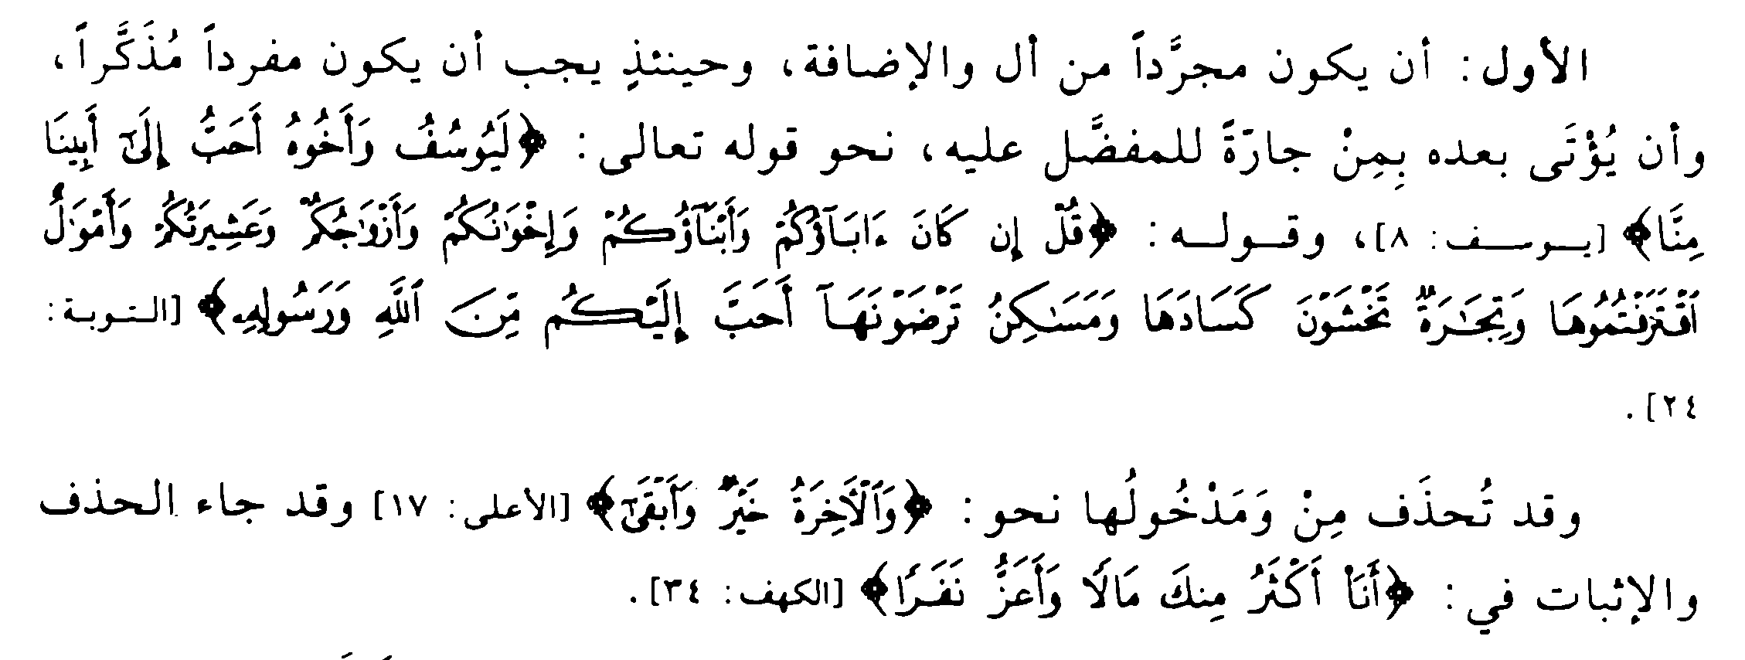
حالات اسم التفضيل
باعتبار اللفظ
الأولى :

Slide 6
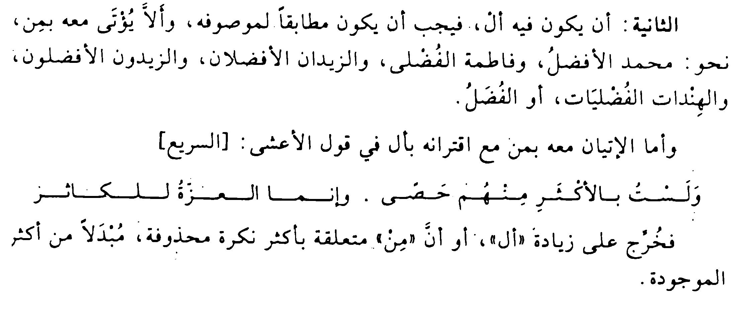
حالات اسم التفضيل
باعتبار اللفظ
الثانية:

Slide 7
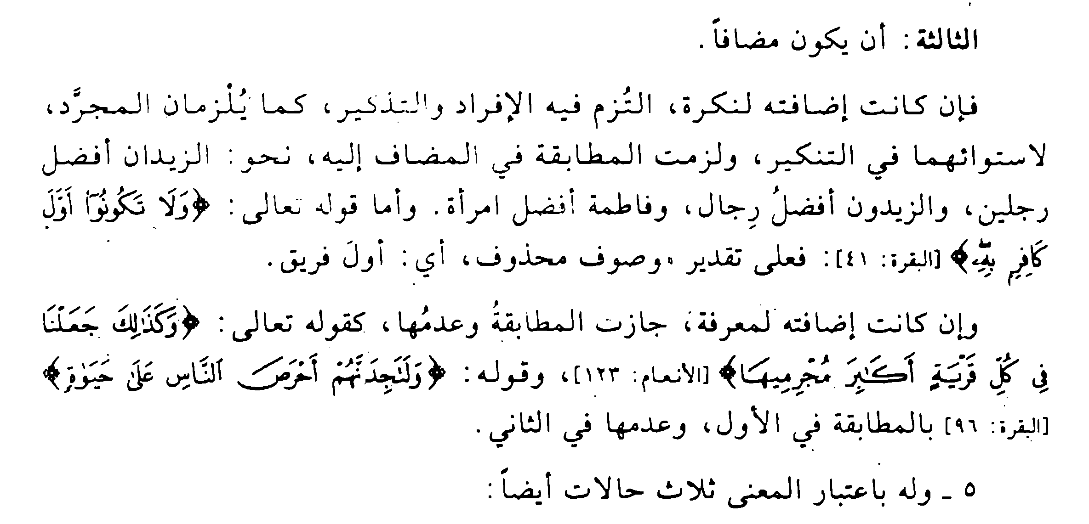
حالات اسم التفضيل
باعتبار اللفظ
الثالثة :

Slide 8

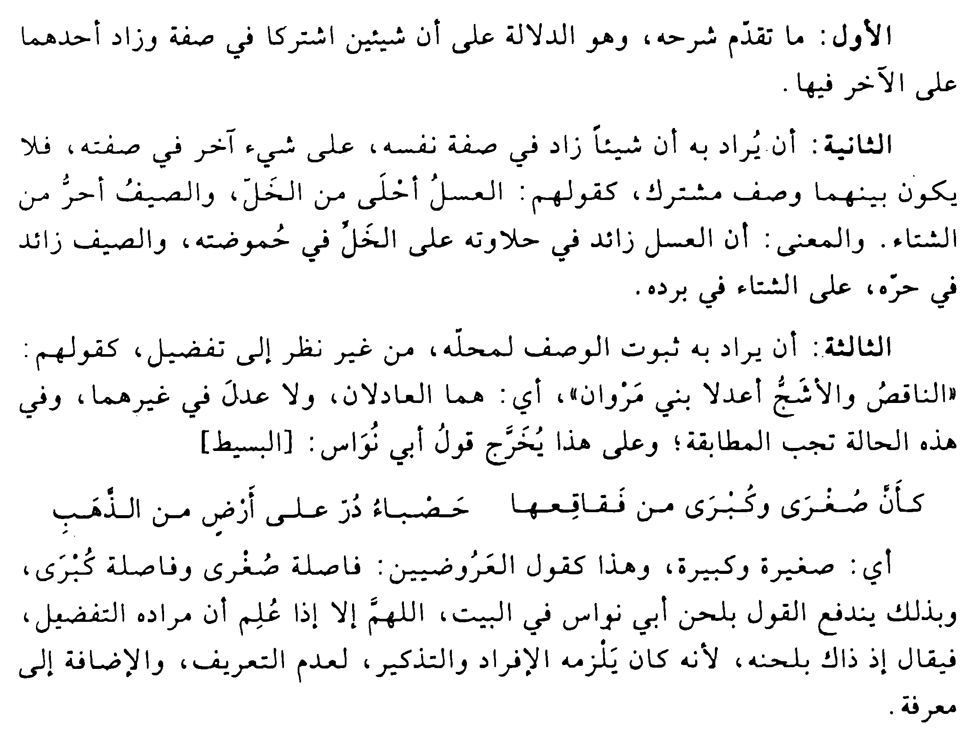
حالات اسم التفضيل
باعتبار المعنى
الأولى :
الثانية :
الثالثة :

Slide 9


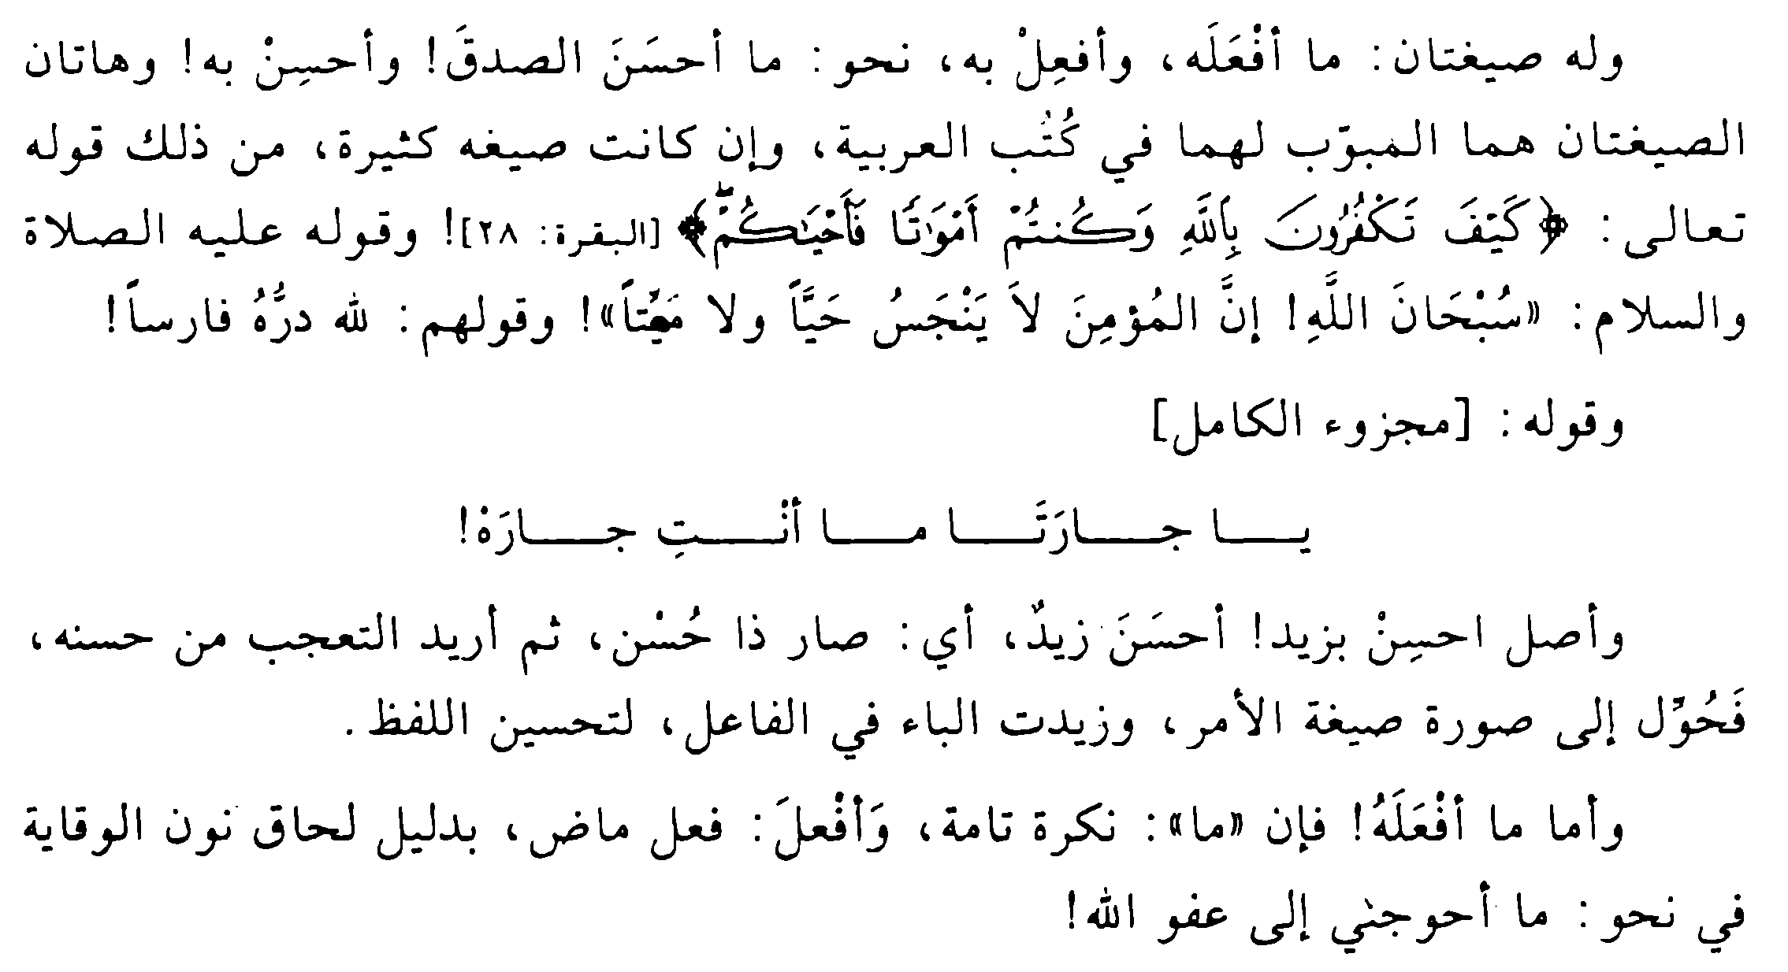
تنبيهان
الأول:

Slide 10
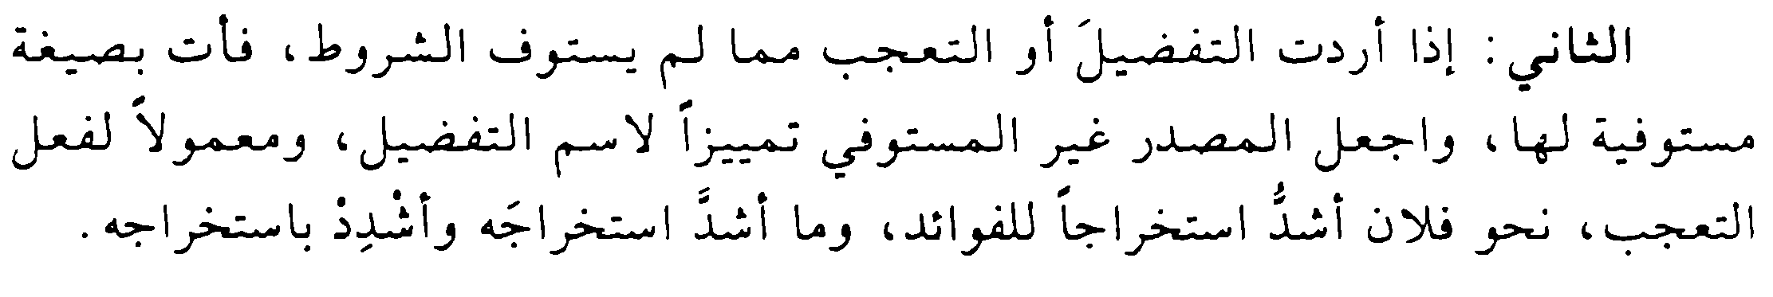
تنبيهان
الثاني :

Slide 11

1- صُغ اسمَ التفضيل من الأفعال الآتية، وضعه في جمل مفيدة بحيث يكون مضافًا مرة، و مقترنًا بـ (أل) مرة أخرى:
( حَسُنَ ، دَنا ، عَزَّ ، عَلِمَ ، حَفِظَ ، وَفَى ، كَبُرَ ).
2- حدِّث عن المثنى والجمع مذكَّرَينِ ومؤنثينِ في المثال الآتي:
(( مَنْ قَنع بما عندَه فهو الأسعدُ حياةً )).
3- أخبر عن الضمائر (هو ، هي ، هما ، هُم ، هُنَّ) أربع مرّات باسم تفضيل مشتق من (الكبرى)، بحيث يكون مرة مجرَّدًا من أل والإضافة، ومرّة محلّى بـ (ال)، وثالثة مضافا إلى نكرة، ورابعة مضافا إلى معرفة.
4- استخرج أسماء التفضيل - إن وُجِدت - من النصوص الآتية، واذكر حالة كلٍّ منها:
قال تعالى: (فَقَالَ لِصَاحِبِهِ وَهُوَ يُحَاوِرُهُ أَنَا أَكْثَرُ مِنْكَ مَالًا وَأَعَزُّ نَفَرًا) // (وَقَالُوا نَحْنُ أَكْثَرُ أَمْوَالًا وَأَوْلَادًا وَمَا نَحْنُ بِمُعَذَّبِينَ) // (إِنَّ أَكْرَمَكُمْ عِنْدَ اللَّهِ أَتْقَاكُمْ) // (يَوْمَ تَشَقَّقُ الْأَرْضُ عَنْهُمْ سِرَاعًا).
5- بيِّن شروط اسم التفضيل غاضًّا النظر عمّا شذَّ عنها.
6- ما وجه الشذوذ عن شروط اسم التفضيل في قولنا: (هو أعطاهم للدنانير) ، (أزهى من دِيكٍ)؟
7- ما حالات اسم التفضيل باعتبار المعنى؟ بيِّن ذلك مع التمثيل.
8- كيف يمكن التفضيل في فعل لم يستوفِ شروط اسم التفضيل؟ بيِّن ذلك مع التمثيل.
9- ما شروط (أَفْعَل) التعجب؟
10- ما صيغتا فعل التعجب القياسيتانِ؟ اذكرهما مع التمثيل.
تمرينات

